Slide 1

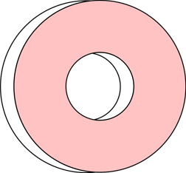







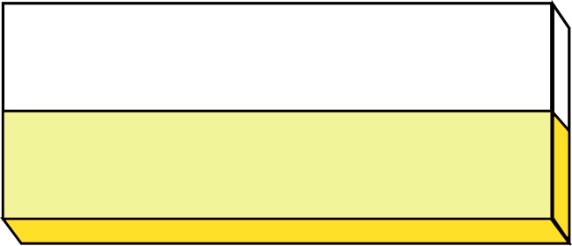











Măng non
Toán 3
LUYỆN TẬP
CHUNG

Slide 2
YÊU CẦU CẦN ĐẠT
1. Năng lực đặc thù
- Đọc, viết được các số trong phạm vi 100 000.
- Củng cố về cấu tạo thập phân của một số trong phạm vi 100 000.
- So sánh và sắp xếp được thứ tự các số trong phạm vi 100 000.
- Củng cố về làm tròn số đến hàng chục, hàng trăm, hàng nghìn, hàng mười nghìn.
- Thực hiện được thao tác tư duy ở mức độ đơn giản.
- Giải quyết được các bài tập liên quan.
- Sử dụng được ngôn ngữ toán học kết hợp với ngôn ngu thông thường để biểu đạt, giải thích các nội dung toán học ở những tình huống đơn giản nhằm phát triển năng lực giao tiếp.
2. Năng lực chung
- Năng lực tự học, NL giải quyết vấn đề và sáng tạo, NL tư duy - lập luận logic.
3. Phẩm chất
- HS có phẩm chất học tập tích cực.

Slide 3

KHỞI ĐỘNG
LUYỆN
TẬP
VẬN
DỤNG

Slide 4
KHỞI ĐỘNG

Slide 5


Câu 1: Đọc số sau:
85 769
A
B
Tám lăm nghìn bảy trăm sáu chục lẻ chín
Tám nghìn bảy trăm sáu mươi chín
C
D
Tám mươi lăm nghìn bảy trăm sáu mươi chín
Tám mươi bảy nghìn năm trăm sáu mươi chín

Slide 6
Câu 2: Số hai mươi lăm nghìn không trăm bảy mươi chín đơn vị được viết là:
A
B
25 709
25 079
C
D
2 709
25 790

Slide 7
LUYỆN
TẬP

Slide 8
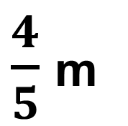
1
Quan sát hình rồi chọn câu trả lời đúng:
Số lớn nhất nằm ở vị trí nào?
5 738
A. Ở trong hình tròn và ở trong hình vuông
30 829
B. Ở trong hình vuông nhưng ở ngoài hình tròn
35 300
C. Ở trong hình tròn nhưng ở ngoài hình vuông
35 268
35 300 > 35 268 > 30 829 > 5 738

Slide 9
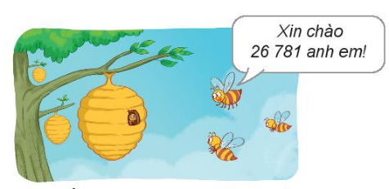
2
a) Dựa vào số lượng ong, chọn câu trả lời đúng.
Làm tròn đến hàng nghìn, đàn ong có khoảng:
A. 26 000 con ong
A. 27 000 con ong
A. 25 000 con ong
b) Làm tròn số lượng ong đến hàng trăm, đến hàng chục nghìn
26 800 con ong
30 000 con ong

Slide 10
VẬN
DỤNG

Slide 11


TRÒ CHƠI
THẢ BÓNG VÀO RỔ

Slide 12
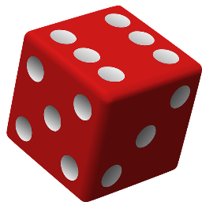

CHUẨN BỊ
1 xúc xắc
5 quân cờ

Slide 13
CÁCH CHƠI
Chơi theo nhóm
Khi đên lượt, người chơi gieo xúc xác và đọc số chấm ở mặt trên. Tìm số thích hợp với mặt xúc xắc đó ở trong bảng (ví dụ số thích hợp với mặt là 37 542). Đặt một quân cờ vào quả bóng ghi số vừa tìm được.
Trò chơi kết thúc khi đặt hết 5 quân cờ.

Slide 14
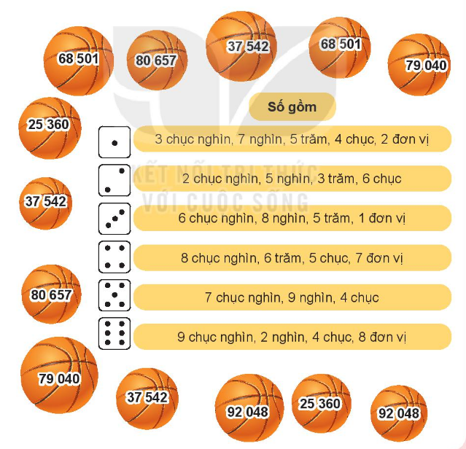
BÀN CỜ

Slide 15
Thanks
Goodbye

Slide 16


